Slide 1
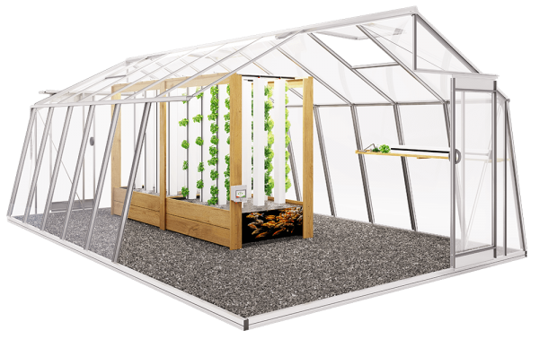

Revue de projet R3
Résumé de réalisation
Chevallier Valentin SN2

Slide 2
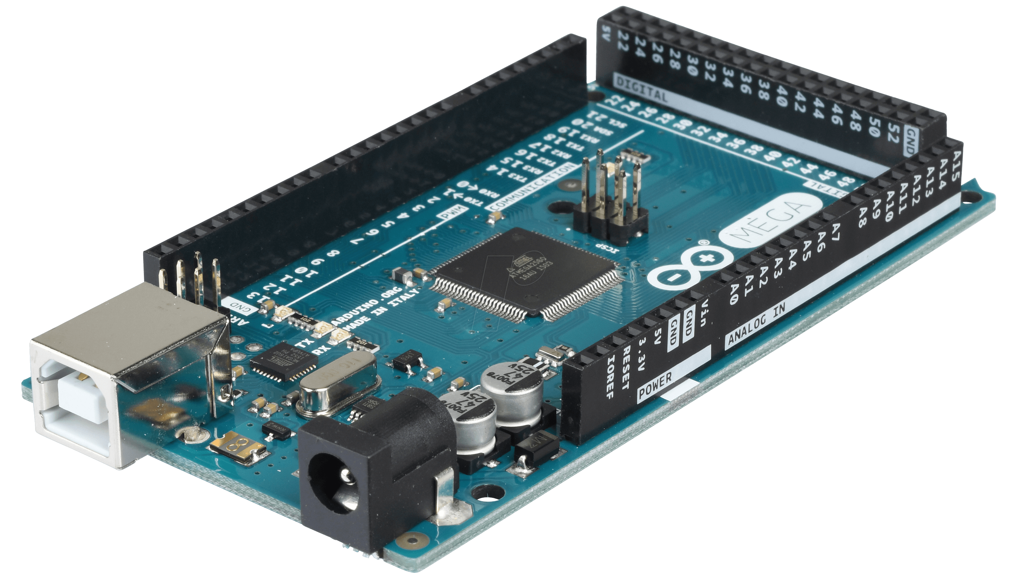
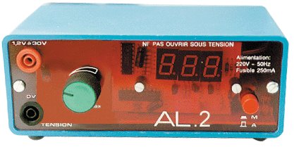
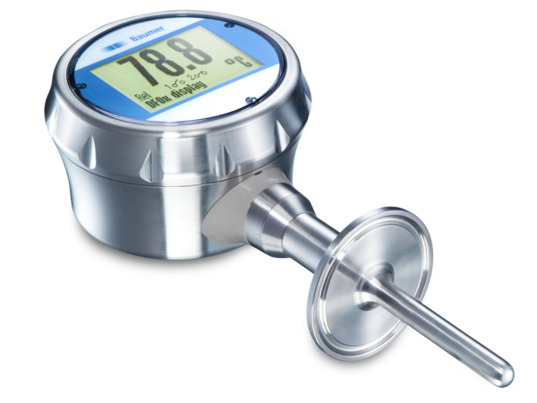
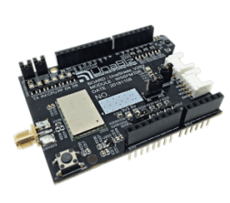

Schéma de câblage
Sondes températures
Alimentation 24 V
+
-
USB
Boucle 4-20 Ma
Sonde 0-100 °C / 0-40 °C
Ch4
1/13

Slide 3
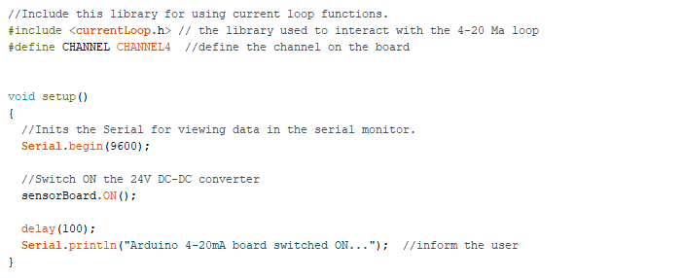
Structure Logicielle
Librairie
!
Problème de conversion
-Courant Ma
-Tension V
-Valeur Décimale
2/13

Slide 4
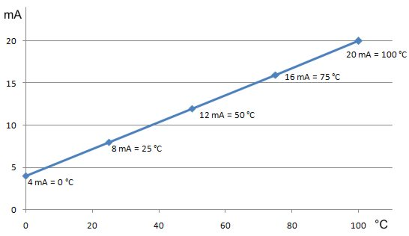
Graphique de Température en fonction du courant pour le capteur 0-100°c
Equation pour avoir la température en fonction du courant :
T = Tmax x (Courant - 4 /16)
Test Unitaire de la fonction de conversion du courant en Température
3/13

Slide 5
4/13

